Slide 1


Intensive patienters samspil med sygeplejersken i mobilisering
Anne-Marie Bunzel, Intensivsygeplejerske
Naja Weber-Hansen, Intensivsygeplejerske, sygeplejersken med særlig funktion: undervisning, uddannelse og udvikling
Thoraxintensivt afsnit TIA, Aalborg Universitetshospital

Slide 2
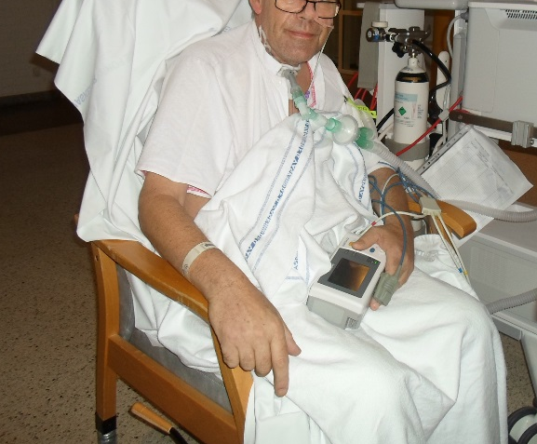
Baggrund
Mobilisering er en kerneopgave og er velimplementeret på TIA
Minimal sedation har muliggjort tidlig mobilisering
Vågne patienter oplever pleje og behandling
Intuberede patienter kan ikke kommunikere verbalt
Ikke-intuberede patienter oplever også begrænsninger i kommunikation pga. træthed, lufthunger, udstyr mm.
Sygeplejersken tolker patientens udtryk, mimik og kropssprog
Ingen studier har undersøgt intensive patienters oplevelser i forbindelse med mobilisering på intensiv
Notes:
Vi har indført en intervention, hvordan oplever patienterne denne intervention? Sygeplejersker på intensiv har mange holdninger til, hvordan det må være for patienterne, men vi ved meget lidt og fra en snæver gruppe

Slide 3
Formål
Formålet med forskningsprojektet er at undersøge den intensive patients reaktioner på mobilisering samt interaktionen mellem patient og sygeplejerske i mobiliseringssituationen

Slide 4
Metode
Kvalitativt studie
Observationsstudie, fokuseret etnografisk studie (observationer ml 6 og 17 minutter)
Semistrukturerede interviews med sygeplejerske efter mobilisering
12 patienter, 6 kvinder, 6 mænd, 6 intuberede, 6 ikke-intuberede (ikke-intenderet fordeling)
Scoring med RASS, CAM-ICU, CPOT/NRS

Slide 6
Notes:
Alle scoringssystemer er kendte og velimplementerede. Delir-scoring er valgt fordi patienternes oplevelser af og reaktioner på hændelser kan være påvirket. Eks. Kan det forklare hvorfor en patient er enten apatisk eller meget urolig i forbindelse med mobilisering.

Slide 7
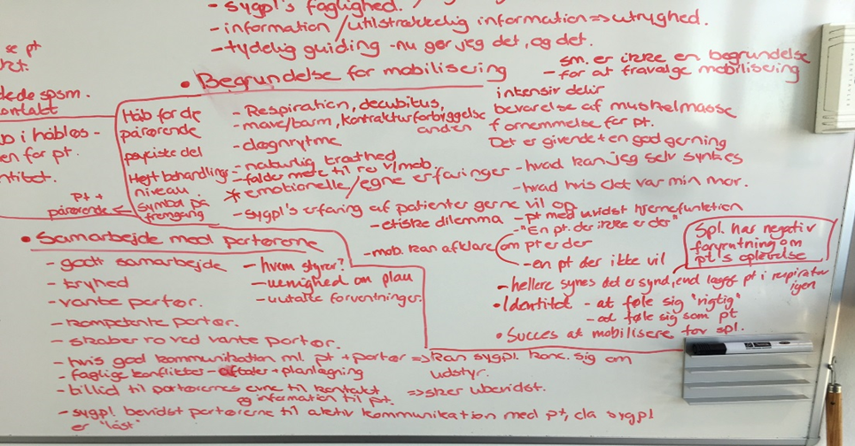
Analyse og fund
Analyse efter Kvale og Brinkman
        Meningskondensering
        Meningskategorisering
4 temaer:
Interaktion mellem patient, sygeplejerske og portører
Samarbejde mellem sygeplejerske og portører i mobiliseringen
Patientens deltagelse i mobiliseringen
Ændring af patientens bevidsthedsniveau i forbindelse med mobilisering

Slide 8
Samarbejde
Alle patienter samarbejdede i mobiliseringen alt efter formåen
Initiativ
Enkelte patienter tager selv initiativ til handling
Enkelte patienter tager styring og sætter tempo for mobiliseringen
Ingen patienter modarbejdede mobiliseringen
Notes:
Man må overveje, at når patienter samarbejder, kan det enten handle om at de føler manglende kontrol, at man passivt lader sig lede, at sygeplejersken styrer, eller om at patienten har tillid til sygeplejerskens faglige kompetencer og skøn i situationen.

Slide 9
Eksempel:
Sygeplejerske og portør vil hjælpe patienten længere op ad i sengen. Sygeplejersken begynder at forklare, at de vil hjælpe, så han ikke bruger for mange kræfter på det, men patienten begynder selv at skubbe sig opad, inden sygeplejersken og portører får taget fat og er klar til at hjælpe (Patientobservation 9)
”Men det er jo mere bagefter, da han kommer i seng, hvor han skal længere op i sengen, der når vi jo ikke en gang at få ham lagt ned, så er han i gang med selv at komme op ad, hvor jeg siger til ham, vi skal lige forflytte dig længere op i sengen, så går han i gang med det samme selv, selv om jeg prøver at sige til ham, at han skal vente lidt, sådan at han ikke bruger for mange kræfter” (Interview sygeplejerske 8a)

Slide 10
Bevidsthedsniveau
Bevidsthedssvækkede patienter bliver mere vågne i løbet af mobiliseringen
Sygeplejersken oplever bedre kontakt til patienten efter endt mobilisering
Motivation
Sygeplejersken oplever den styrkede kontakt med patienten som meget motiverende
Patienterne bliver bedre i stand til at udtrykke sig
Frustration
Sygeplejersken oplever manglende kontakt med patienten som demotiverende og etisk udfordrende
Manglende feedback fra patienten gør det sværere for sygeplejersken at vurdere patientens tilstand
Besværlig og/eller fejlslagen kommunikation kan få patienter til at opgive kontakten med sygeplejersken og lukke af
Notes:
Ændring i RASS-score. De bevidsthedssvækkede patienter blev mere vågne i forbindelse med mobilisering. Når patienten bliver mere vågen, styrkes kontakten mellem patient og sygeplejerske. Den omsorg og pleje, der ydes, kan blive mere individualiseret, og målrettet den enkelte patient= øget kvalitet. FoC

Slide 11
Patienten bliver mere vågen
”Jeg er i tvivl om, om han fanger de ting, som jeg siger til ham, mens han ligger i sengen, men lige så snart jeg får ham op, så er jeg slet, slet ikke i tvivl om at han forstår, hvad jeg siger. Det er de der tilkendegivelser han giver ved at han dels åbner øjnene mere, jeg har længere tids øjenkontakt med ham, han trykker mig i hænderne, både på den ene og på den anden side, og det havde jeg ikke kunnet få ham til, for eksempel, da ham lå i sengen. Og faktisk kunne jeg slet ikke få ham til at trykke i hånden, heller ikke på den gode side, mens han lå i sengen. Det var jeg slet ikke i tvivl om, da han kom op, så trykkede han mig i hånden, endda mange gange også, og han trykkede hårdt også, som om han ville vise at ”jeg er her”” (Interview sygeplejerske 4)
”Jeg synes jo simpelthen at det er en kæmpe fornøjelse, at man ser den der før- og efter-reaktion hos patienten, ved at han reagerer så meget i forhold til når han ligger i sengen. Det i sig selv synes jeg jo er jo guld værd. Så får man jo virkelig bekræftelse på, at han er der, ikke også? ” (Interview sygeplejerske 4)

Slide 12
frustration
”Hvis man slet ikke har nogen kontakt, og man mener, at patienten kan være skadet i sit hoved, der kan jeg godt mærke, at det nogen gange bliver sådan lidt grænseoverskridende for mig, det der med at man faktisk mere eller mindre flytter en sådan lidt en død person, kan man sige. Det er etisk, der sker et eller andet i mig der, det er lidt grænseoverskridende for mig, at man flytter rundt på et menneske, som slet ikke er med, og som slet ikke er der, faktisk” (Interview sygeplejerske 4)

Slide 13
Sygeplejerskens placering
Kommunikation
Intuberede patienter er ude af stand til at kommunikere verbalt
Intuberede patienter kan kun kommunikere nonverbalt via mimik og gestik
Ansvar
Sygeplejersker har det faglige ansvar for at patientens mobilisering forløber sikkert og komfortabelt som muligt
Placering
Opgaven med at holde/sikre udstyr bestemmer sygeplejerskens placering
Sygeplejersken kan komme til at stå låst uden mulighed for at se patientens ansigt/mimik/gestik
Notes:
Vi blev allerede tidligt i observationerne opmærksomme på hvordan sygeplejersken placering på stuen påvirkede samspillet mellem patient og sygeplejerske. Vi kunne se, at sygeplejerskerne kom ofte til at stå klemt inde bagved patienten, når denne skulle op i stolen. AT det er sådan, hænger sammen med præmissen for både patient og sygeplejersker:

Slide 14
Eksempler
Da patienten er 30 cm over sengen og bliver hejst op i liften, begynder hun at grimassere og giver udtryk for at det gør ondt, virker spændt i kroppen, mimer klart og tydeligt ”av” flere gange, men da hun har tracheostomi, kan hun ikke sige noget. Patienten tager hånden ned til liftstropperne, som sidder mellem benene. Forsøger at ændre stilling, forflytte sig. Sygeplejerske og portører ser ikke, at patienten grimasserer og fægter med armene ned mod stropperne, som er imellem hendes ben. Sygeplejersken står bagved patienten og portørernes opmærksomhed er på, om alle tingene kan nå over til kørestolen. (Observation, patient 1)
”Når han står med ryggen til mig, så er det jo svært at se hans ansigtsudtryk, jeg skal jo have øje på alt det andet også, CVK, tube, at det kan følge med, slanger og ledninger og sådan. Og så kan jeg ikke altid se hans ansigtsudtryk, nej, det kan jeg ikke, eller hvordan han reagerer” (Interview sygeplejerske 10)
Notes:
Her overser sygeplejersken patientens reaktioner og forsøg på kommunikation, fordi hun er placeret, så hun ikke kan se patientens ansigt.

Slide 15
Mulige konsekvenser for patienten
Smerter/ubehag
Patienten får ikke den rette og rettidige behandling af smerter
Relation
Patienten mister troen på sygeplejerskens ønske om/vilje til at gøre det bedste for sig
Relationen mellem sygeplejerske og patient præges af mistillid og utryghed
Compliance
Patienten har sværere ved at samarbejde om mobiliseringen
Patienten oplever unødigt ubehag
Patienten oplever manglende kontrol
Patienten føler sig overset og tingsliggjort
Patienten mister tilliden til sygeplejerskens faglighed og kompetencer
Patienten kan udvikle negative forventninger i forhold til at skulle mobiliseres
Rehabiliteringen kan blive vanskelligere og tage længere tid
Notes:
I det eksempel, jeg lige har vist, har patienten smerter, og sygeplejersken opdager det ikke.
Hvis vi skal se på det i lyset af begrebsrammen Fundamentals of care:, er det her et eksempel på, hvordan relationen påvirkes af det, der sker. Relationen er af betydning for den omsorg der ydes. Er den tilpasset patienten? Er den situationsbestemt? Relationen påvirker både i den konkrete situation, men har også betydning for det videre forløb

Slide 16
Smerter ved mobilisering
I ingen af de tilfælde, hvor patienterne havde smerter inden mobilisering, betød patientens smerter, at mobiliseringen blev afbrudt eller aflyst.
Ingen af patienterne fik smertestillende undervejs i mobiliseringen på trods af høj smertescore
Mulige årsager:
Sygeplejerskens fokus er på mobiliseringen, og smertevurderingen bliver glemt eller nedprioriteret
Sygeplejersken vurderer, at den smertevoldende aktivitet er kortvarig og acceptabel
Sygeplejersken vurderer, at mobilisering kan reducere smerter
Planen for patientens forløb, inklusiv mobilisering, ligger fast og fraviges nødigt. Hvis ikke konteksten (portørtider, patientflow), italesættes, er det svært for den enkelte sygeplejerske at arbejde imod det udefrakommende organisatoriske pres.
Notes:
Hvis vi et øjeblik bliver ved Fokusområde Smerter: ¤ ud af de 12 patienter havde inden mobiliseringen gi i gang, smerter. Og det er smerter scoret med NRS/CPOT, og som ifølge vores retningslinje for smertebehandling burde udløse intervention. Her ved sygeplejersken altså godt, at patienten har smerter.
FoC: sygeplejerskens omsorg for patienten påvirkes af den kontekst hun arbejder i, hvad er rammen og hvordan er vilkårene? Er det OK at udsætte mobiliseringen? Er der pres på for at udskrive? Hvor meget skal sygeplejersken argumentere for sine valg overfor kolleger? Bliver hun belønnet eller kritiseret for sit faglige skøn?

Slide 17
Observerede handlemuligheder intuberet patient
Indhente viden
Sygeplejersken bruger portøren som spejl for at få viden om patientens reaktioner
Uddelegering
Sygeplejersken uddelegerer opgaver til portørerne, som hun ikke selv kan udføre pga placering
Berøring
Sygeplejersken er fysisk i kontakt med patienten for at støtte kontakten og kommunikationen
Sygeplejersken observerer patientens respons på opfordringer
Notes:
I observationerne kom sygeplejerskerne til at stå, så det var svært at se patienten. Nogle af sygeplejerske havde forskellige løsninger på det problem, at hun ikke kunne se patienten og dennes reaktioner.

Slide 18
Observerede handlemuligheder ikke-intuberet patient
Indhente viden
Sygeplejersken bruger portøren som spejl for at få viden om patientens reaktioner
Uddelegering
Sygeplejersken uddelegerer opgaver til portørerne, som hun ikke selv kan udføre pga placering
Berøring
Sygeplejersken er fysisk i kontakt med patienten for at støtte kontakten og kommunikationen
Sygeplejersken kommunikerer og evaluerer med patienten undervejs
Sygeplejersken observerer patientens respons på opfordringer

Slide 19
Fund
Sygeplejersken beder portøren om at snakke med patienten om hans nye bil, som der hænger et billede af på stuen. Portøren nærmest patientens hoved bøjer sig igen ned mod patienten, spørger til billedet af bilen, forsøger at komme i kontakt med patienten (Observation patient 4)
”Jeg havde hørt at i går havde han reageret rigtigt meget på at de snakkede om den fine bil, han havde fået, og der havde vi lige fået et billede ind, og så tænkte jeg, at det kunne godt være, at de måske kunne få lidt kontakt” (Interview sygeplejerske 4)
Notes:
Det er væsentligt at bemærke, at ingen af sygeplejerskerne bevidst havde forholdt sig til, at problemet med placering kunne opstå. De gik i gang, og måtte så handle sig ud af situationen. Ingen havde lagt en plan på forhånd, så patienternes reaktioner ikke risikerede at blive overset..

Slide 20
Guide til vurdering og forberedelse
Vurdér
Kan min patient kommunikere verbalt?
Vurdér og planlæg
Kan jeg komme til at stå, så jeg er låst og ikke kan se patientens ansigt?
Hvis ja: Kan jeg gøre noget for at undgå det? Evt. få hjælp af en kollega?
Handling
Brug portøren som spejl til at observere patienten
Handling
Aflæs patientens kropssprog, flyt position undervejs, brug verbal og nonverbal kommunikation til at skabe tryghed og komfort
Hvor meget udstyr skal jeg have styr på undervejs?
Planlæg og aftal
Planlæg
Aftal med portørerne hvordan mobiliseringen skal foregå
Aftal hvem der har den primære kommunikation med patienten
Hvis jeg ikke kan undgå at stå låst og ikke kan få hjælp, hvad kan jeg så gøre for at sikre, at patientens reaktioner ikke bliver overset
Notes:
Hvis man skal samle vores fund og bruge dem til at forbedre praksis i mobiliseringen, kan det handle om at gøre sygeplejersker bevidste om risikoen for at overse reaktioner, og forberede mobiliseringen derefter.
Hvis man planlægger sin mobilisering med tanke på egen placering og mulighed for kommunikation eller visuel kontakt med patienten undervejs, kan risikoen for at overse patienten og dennes behov minimeres.
Ud over denne guide er det relevant at diskutere de omstændigheder, der påvirker de plejesituationer, patient og sygeplejersker står i.
Er der fokus på patientens behov og den optimale individuelle pleje, eller bliver der lagt for meget vægt på ydre rammer, som tidspunkter og struktur, patientflow osv, så den enkelte sygeplejerske ikke formår at holde fast i sit faglige skøn til gavn for patienten?

Slide 21
Tak for jeres opmærksomhed!

